Slide 1
EBA | COmpany

Slide 2

EBA | COmpany
Элдияр
Баяман
Автандил
Аяна
Адилет
EBA |COMPANY

Slide 3
Содержание
Всплытие события
Как происходит событие?
Всплытие события
Как прервать всплытие события
Q&A
EBA |COMPANY

Slide 4
Как происходит событие?
Что такое событие?
Событие – это сигнал от браузера о том, что что-то произошло.
Обработчик события – это функция, которая сработает, как только событие произошло.
EBA |COMPANY

Slide 5

Добровольцы
EBA |COMPANY

Slide 6

1
window
7
2
document
6
Этап 1: Погружение
3
html
5
Этап 3: Всплытие
head
4
body
4
5
form
3
div
6
div
2
div
7
p
1
Этап 2: Достижение цели т.е. элемента сгенерировавшего событие
EBA |COMPANY

Slide 7

Всплытие события
Если у какого-то элемента возникает событие, то оно начинает "всплывать", т.е. возникает у родителя, потом у прародителя и т.д.
Событие возникает у прапрародителя, которым является объект Window
Событие возникает у прапрародителя, который является объект Document
Направление всплытия события
Событие возникает у прародителя
Событие возникает у родителя
Элемент, который спровоцировал событие
EBA |COMPANY

Slide 8
пример
window
7
document
6
html
5
head
body
4
form
3
div
div
2
div
p
1
EBA |COMPANY

Slide 9
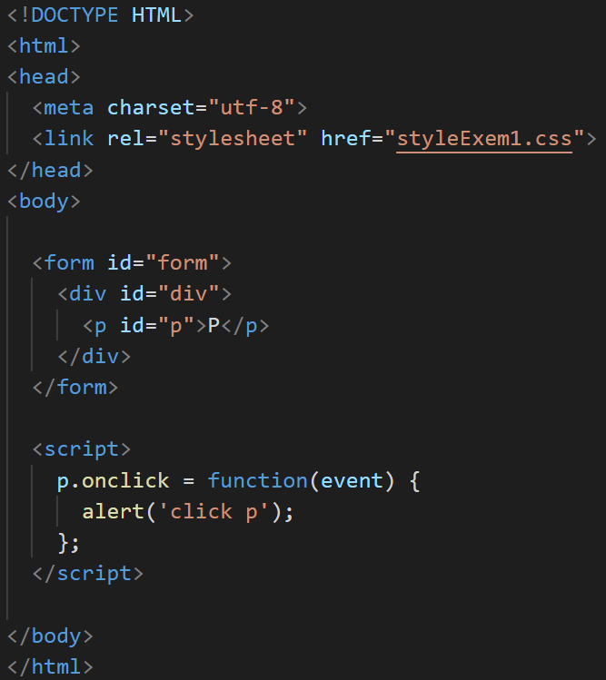
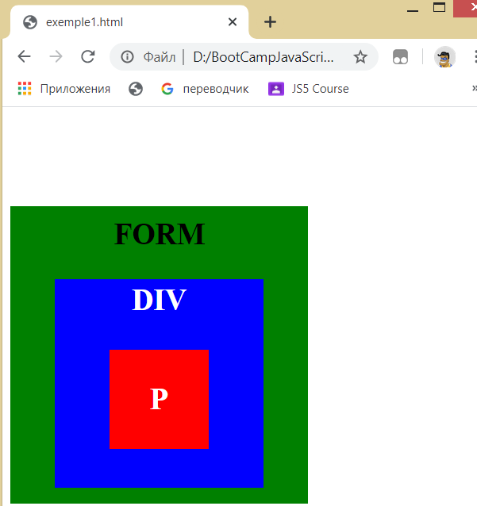
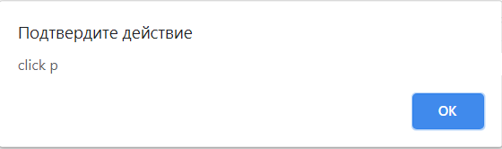
Пример 1
EBA |COMPANY

Slide 10
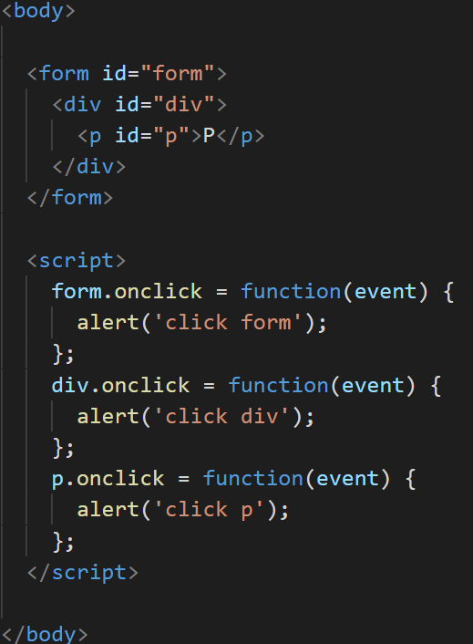
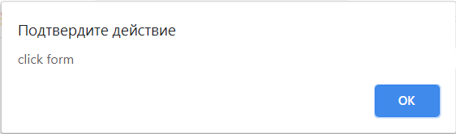
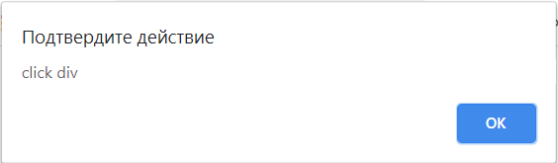
Пример 2
EBA |COMPANY

Slide 11
Как прервать всплытие события
С помощью метода stopPropagation().
С помощью условия.
EBA |COMPANY

Slide 12
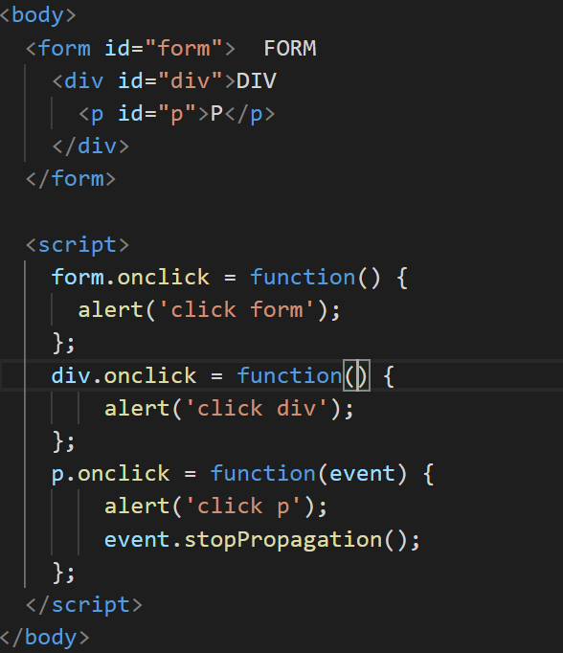
stopPropagation()
EBA |COMPANY

Slide 13
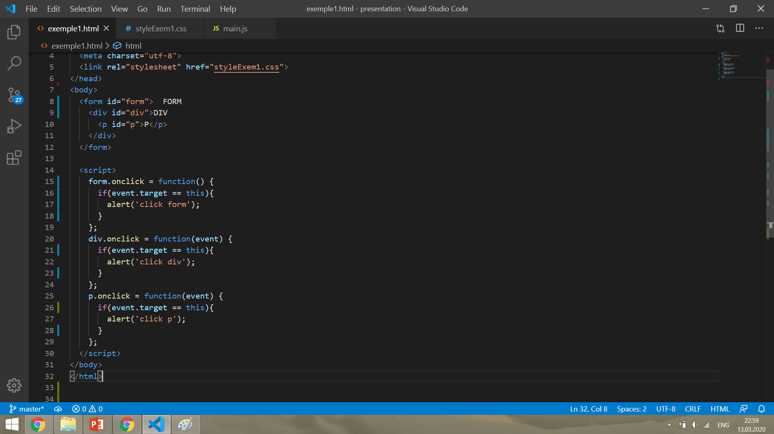
EBA |COMPANY

Slide 14
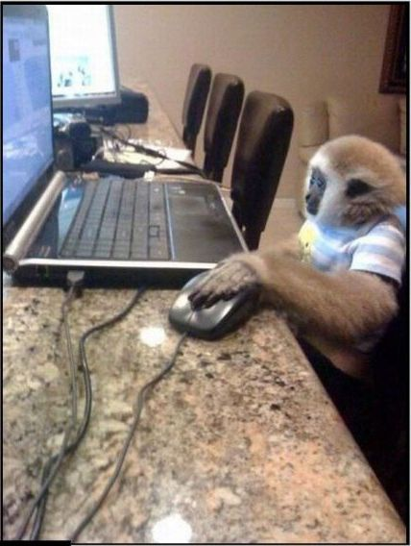




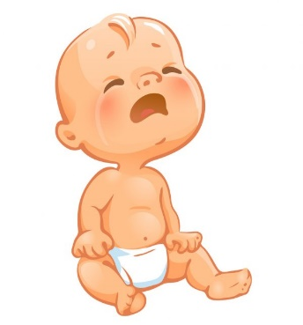

пример
Пользователь
WINDOW
BODY
DOCUMENT
PARENT
CHILD
Погружение
EBA |COMPANY

Slide 15

Q&A
Задавайте вопросы
EBA |COMPANY

Slide 16
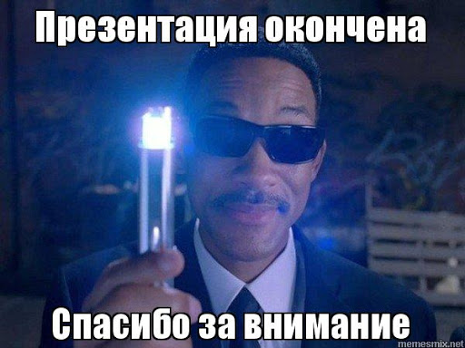
EBA |COMPANY

